Slide 1

PROGRAMOWANIE URZĄDZEŃ
MOBILNYCH
WYKŁAD 10
Lokalne przechowywanie danych
Wzorzec Repozytorium
SharedPreferences
DataStore

Slide 2

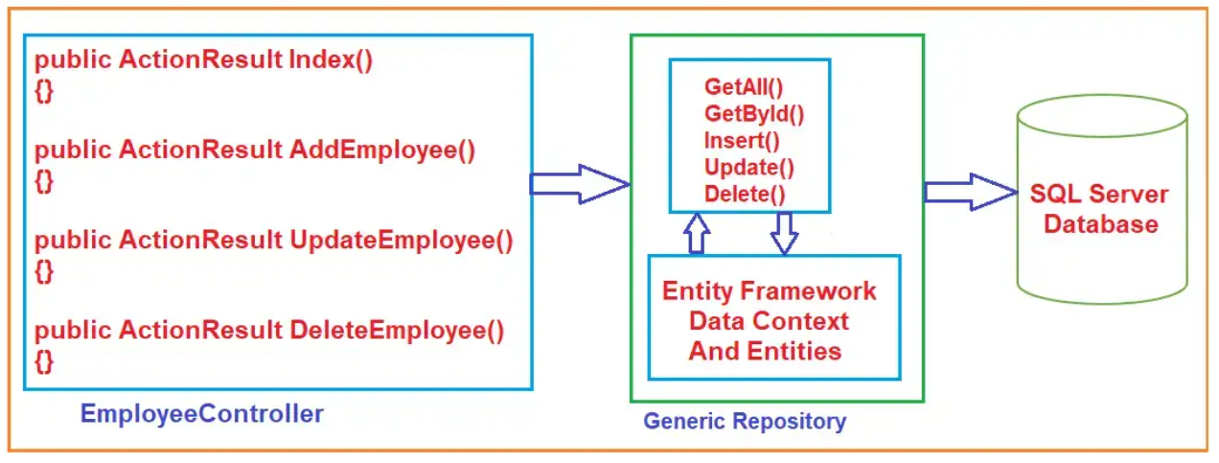
Wzorzec Repozytorium
https://dotnettutorials.net/wp-content/uploads/2018/07/Why-do-we-need-Generic-Repository-Pattern-in-C.png

Slide 3
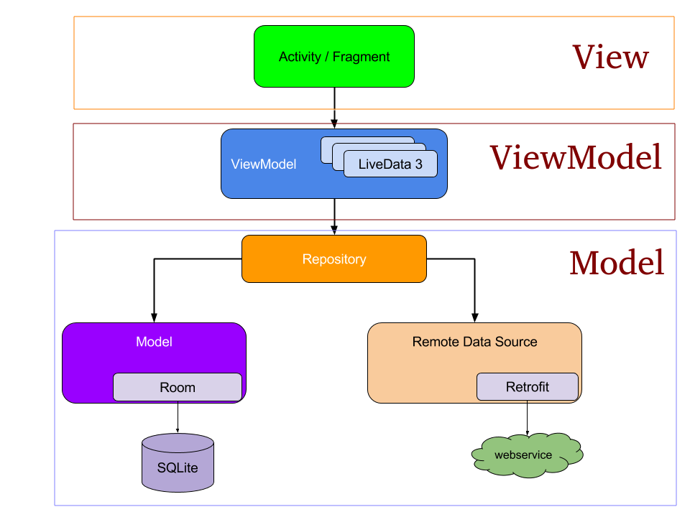
Wzorzec Repozytorium

Slide 4
Wzorzec Repozytorium
Repozytorium jest warstwą pośredniczącą między danymi a resztą aplikacji. W kontekście MVVM repozytorium pomaga w oddzieleniu logiki biznesowej od interakcji z danymi:
Separacja odpowiedzialności: Izoluje logikę dostępu do danych
Łatwa zmiana źródeł danych: Jeżeli nasza aplikacja korzysta z lokalnej bazy danych, ale chcemy przejść na zdalne API, możemy to zrobić bez konieczności modyfikowania ViewModel
Optymalizacja dostępu do danych: Można wprowadzić dodatkowe mechanizmy dostępu do danych np. offline caching
Logika dostępu do danych: w przypadku kilku źródeł danych

Slide 5
Wzorzec Repozytorium
Repozytorium
Cache
API
query
fetch
output
local output
fetch
output
remote output

Slide 6
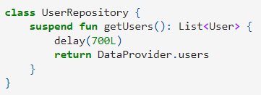
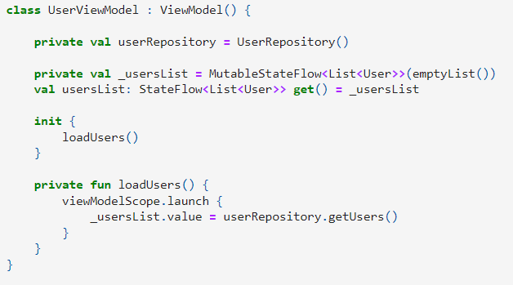
Wzorzec Repozytorium

Slide 7
SharedPreferences vs DataStore
Typ daych i bezpieczeństwo:
SharedPreferences przechowuje dane w plikach XML i obsługuje tylko typy proste
DataStore obsługuje również niestandardowe typy danych i zapewnia automatyczną obsługę konwersji do i z formatu protobuf
Wsparcie dla asynchroniczności:
SharedPreferences oferuje tylko operacje synchroniczne
DataStore został zaprojektowany z myślą o operacjach asynchronicznych - wspiera Coroutines
Bezpieczeństwo wątkowe:
SharedPreferences nie posiada żadnych wbudowanych mechanizmów
DataStore posiada wbudowane mechanizmy bezpieczeństwa ze względu na wielowątkowość
Obsługa zmian danych:
SharePreferences nie oferuje wbudowanej obsługi reagowania na zmiany danych
DataStore umożliwia korzystanie z LiveData i Flow oferując pełne wsparcie

Slide 8
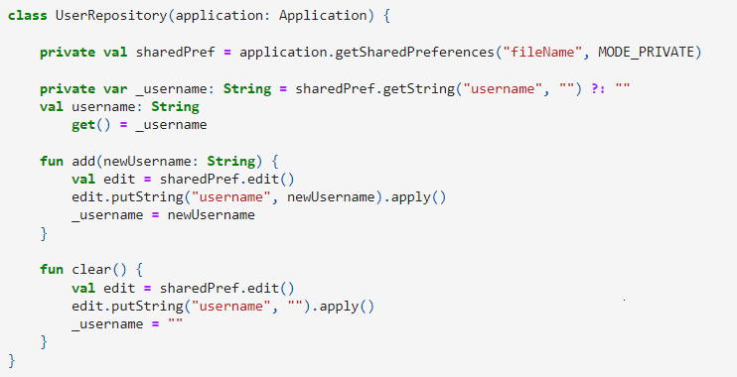
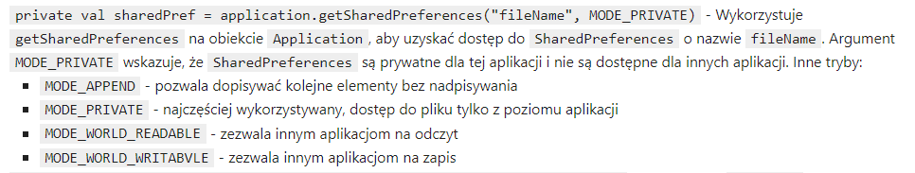
SharedPreferences

Slide 9
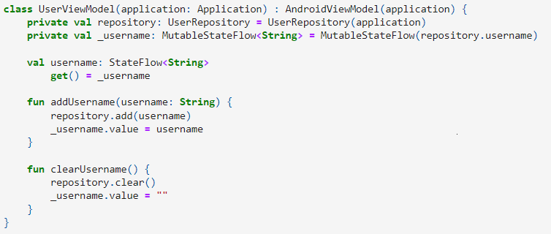
ViewModel + XML

Slide 10
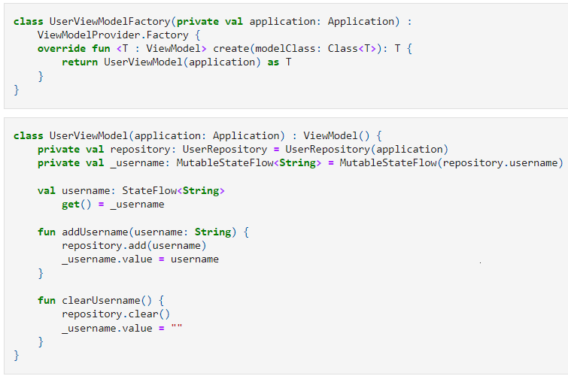
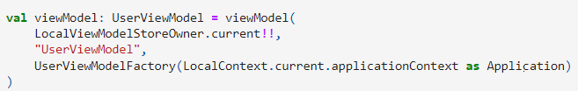
ViewModel + Compose

Slide 11
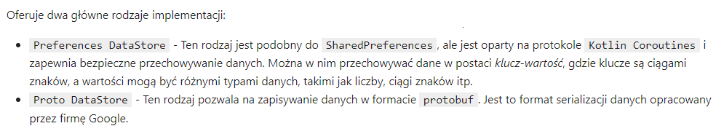
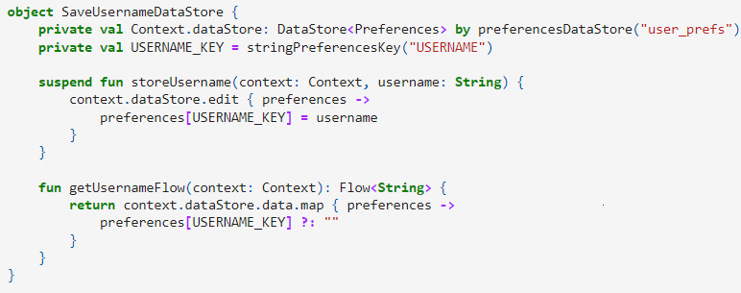
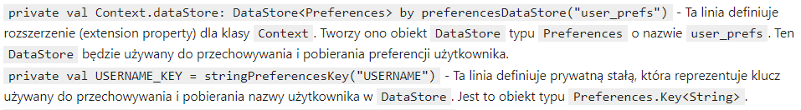
DataStore

Slide 12

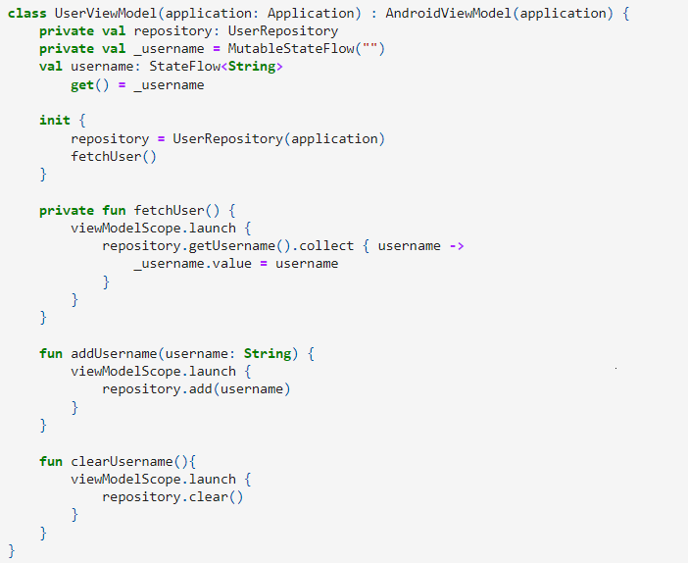
DataStore

